Slide 1
Макрокинетика химических процессов
Лекция № 6
Оптимальные форма и размеры зерна катализатора
Лектор – к.т.н., доцент отделения
химической инженерии ИШПР Юрьев Е.М.

Slide 2
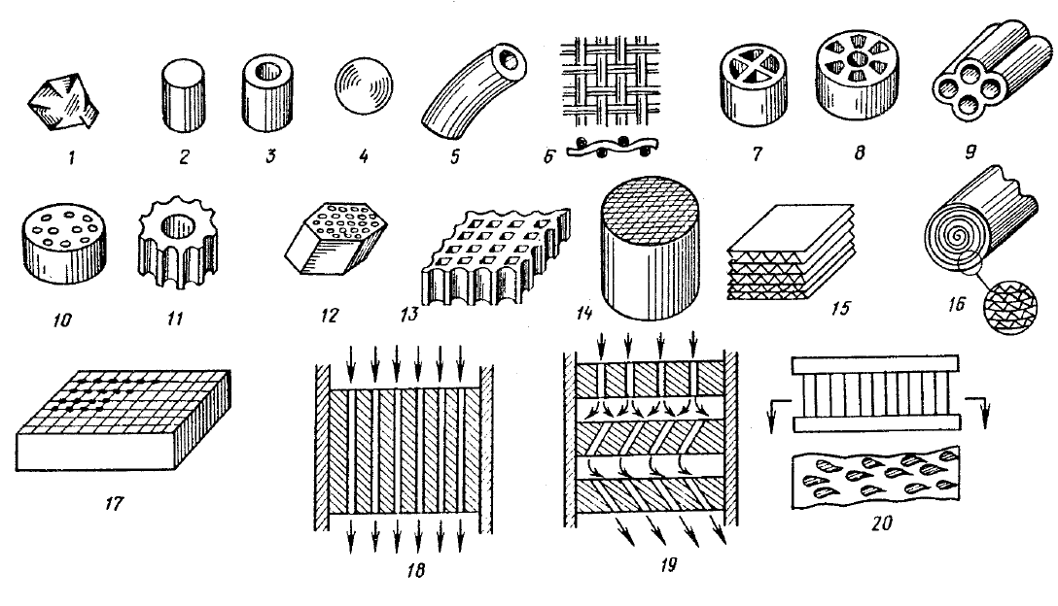
Оптимальные размеры и форма зерен катализатора

Slide 3
Оптимальные размеры и форма зерен катализатора
Оптимальные размер и форма зерен - такие, которые позволяют достигнуть заданной производительности слоя при минимальных расходах на контактный аппарат и на преодоление гидравлического сопротивления слоя.
Основные критерии:
- Минимум внутридиффузионного торможения в зерне катализатора;
- Минимум гидравлического сопротивления слоя катализатора;
Уменьшаются размер гранулы и доля свободного объема
Уменьшаются расходы на катализатор и реактор
Возрастают затраты на преодоление гидравлического сопротивления

Slide 4
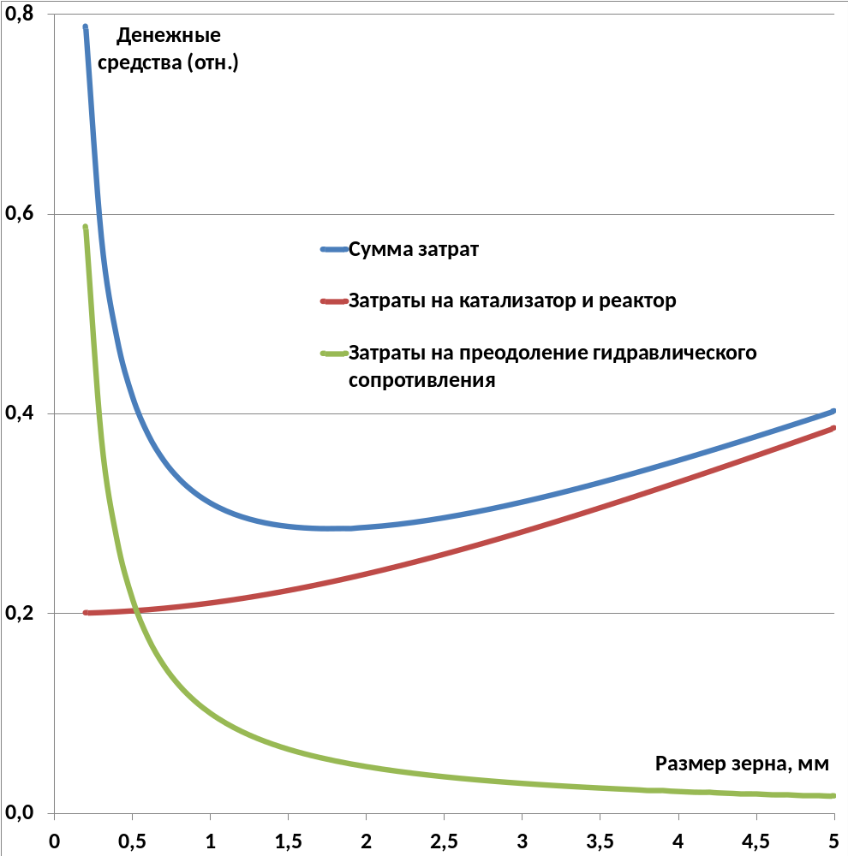
Оптимальные размеры и форма зерен катализатора
Положение оптимума зависит от технологического режима, капитальных и эксплуатационных затрат.
Эксплуатационные затраты зависит от гидродинамических характеристик и определяются способом приготовления.
Капитальные – от активности единицы объема катализатора, т.е. его «технологичности».
III
II
I
Область I: мелкие частицы катализатора, протекание реакции в кинетической области, требуемое количество катализатора почти не зависит от размера частиц;
Область II: переходная между кинетической и внутридиффузионной;
Область III: внутридиффузионная область, активность катализатора пропорциональна его наружной поверхности, а необходимое количество пропорционально d_{з}.

Slide 5
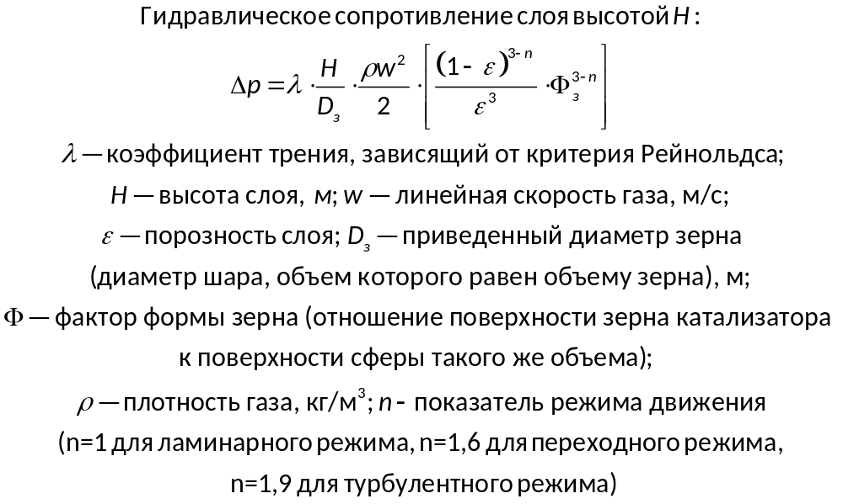
Оптимальные размеры и форма зерен катализатора

Slide 6
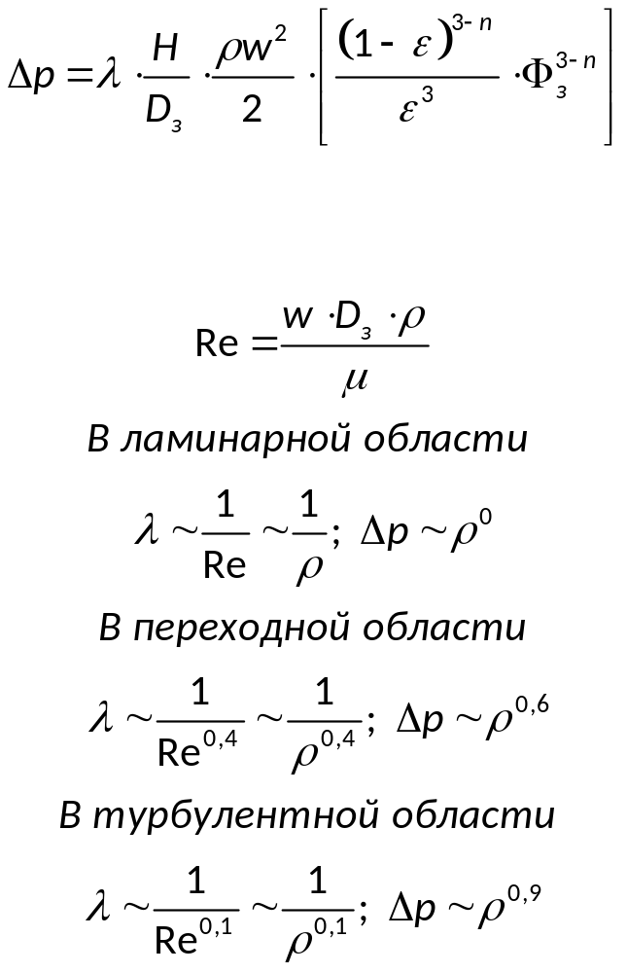
Влияние параметров на гидравлическое сопротивление
Плотность газа:
  в ламинарной области гидравлическое сопротивление не зависит от плотности газа (в реальности, зависит, но очень слабо, потому что взаимосвязь Рейнольдса и коэффициента трения более сложная и вариабельная)
  чем тяжелее газ, тем выше гидравлическое сопротивление слоя перемещению газа сквозь слой;
  в целом, зависимость гидравлического сопротивления газа от плотности газа не такая высокая (меньше 1), как это представляется на первый взгляд.

Slide 7
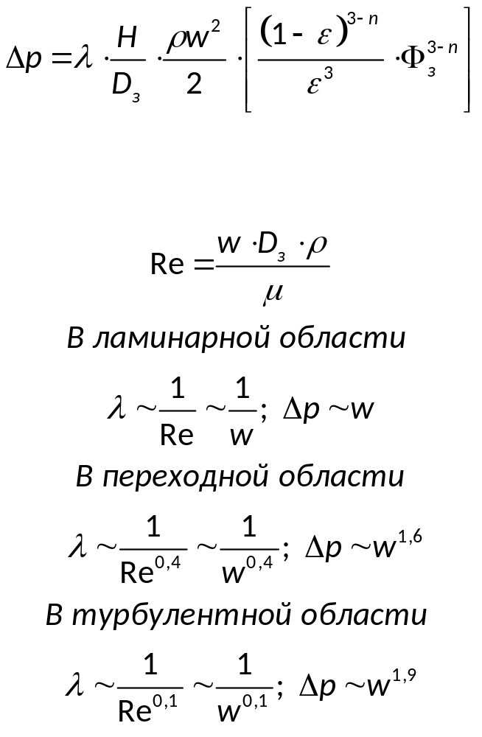
Влияние параметров на гидравлическое сопротивление
Линейная скорость газа:
  чем более турбулизирован реакционный поток, тем сильнее гидравлическое сопротивление зависит от изменения скорости движения газа;
  переход из турбулентного режима в ламинарный за счет изменения линейной скорости (например, при уменьшении объемного расхода) позволяет значительно снизить гидравлическое сопротивление слоя катализатора.

Slide 8
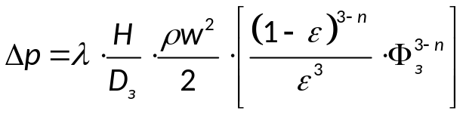
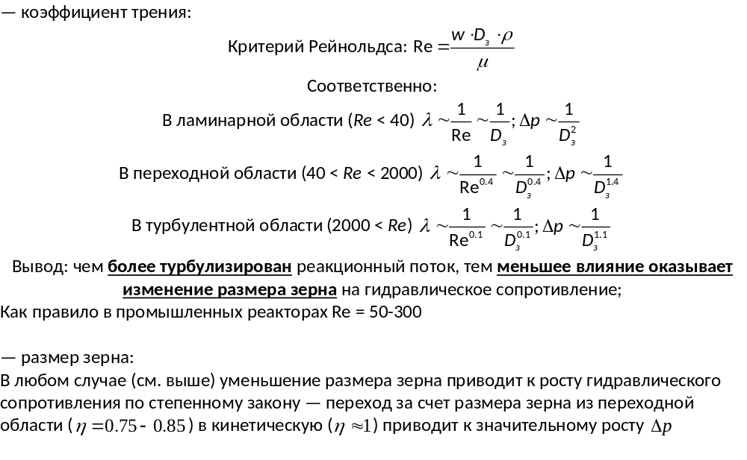
Влияние параметров на гидравлическое сопротивление

Slide 9
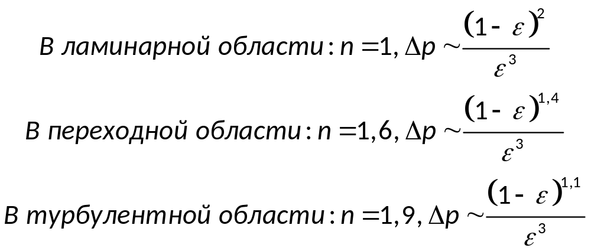
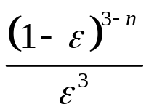

Влияние параметров на гидравлическое сопротивление
Доля свободного объема:
Выводы:
— величина доли свободного объема вносит наибольший вклад в гидравлическое сопротивление при турбулентном режиме;
— чем выше доля свободного объема, тем меньше гидравлическое сопротивление зависит от режима;
— основное направление снижения гидравлического сопротивления — увеличение доли свободного объема без потери активности слоя вцелом.

Slide 10
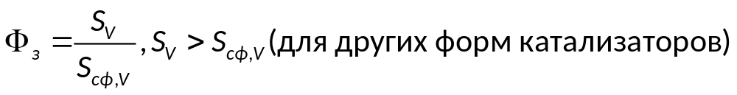
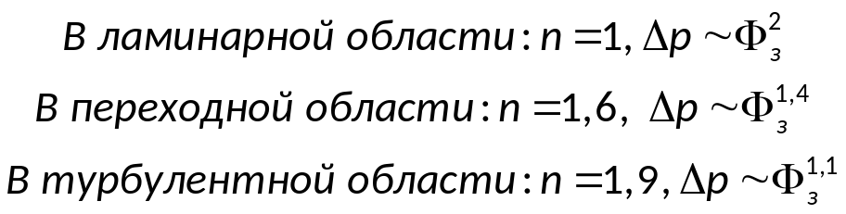
Влияние параметров на гидравлическое сопротивление
— Фактор формы зерна:
Выводы:
при равных размерах и долях свободного объема наименьшим гидравлическим сопротивлением обладает слой шарообразных частиц;
при переходе от шаров к частицам другой формы гидравлическое сопротивление возрастает сильнее в ламинарной области;
в целом, именно изменение фактора формы, наряду с размером зерна, оказывает наиболее значительное влияние на гидравлическое сопротивление.

Slide 11
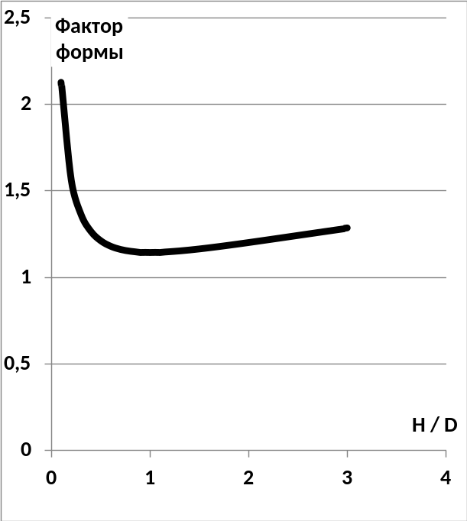
Влияние параметров на гидравлическое сопротивление
— Фактор формы зерна:
Для цилиндрических зерен главный параметр – отношение высоты кольца к диаметру:
- внешний диаметр равен или больше, чем высота — для высокотемпературных процессов (например, для реакции паровой конверсии метана);
- внешний диаметр меньше высоты — во всех остальных случаях (низкотемпературные процессы).
Зависимость фактора формы цилиндрического зерна от его размеров

Slide 12
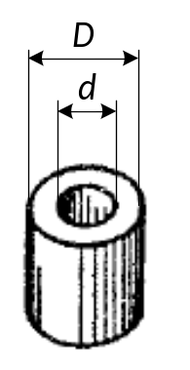
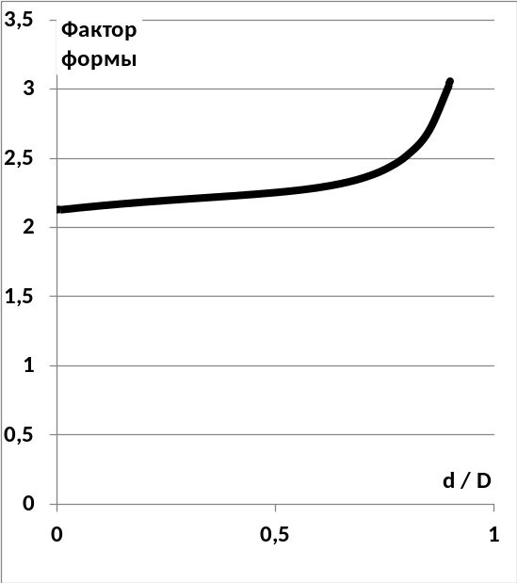
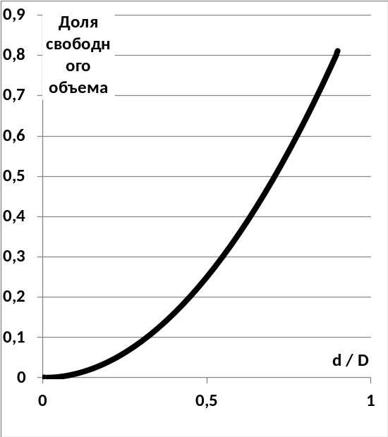
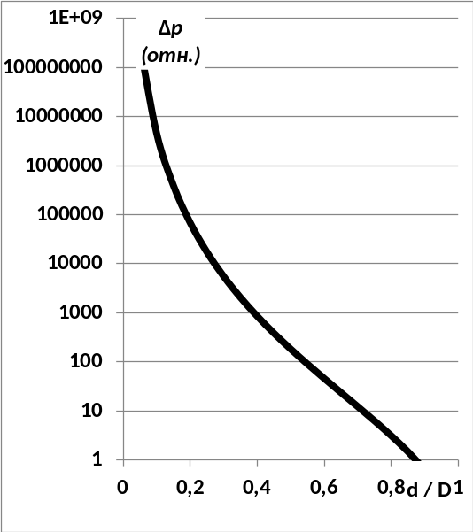
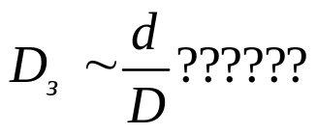
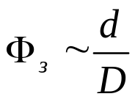
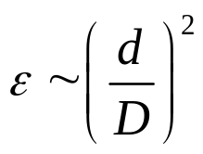
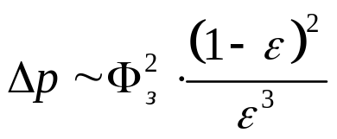
Влияние параметров на гидравлическое сопротивление
— Фактор формы зерна:
Для цилиндрических колец главный параметр – отношение внутреннего диаметра к внешнему диаметру d / D (должно быть 0,25-0,4).
Зависимость фактора формы цилиндрического кольца от отношения диаметров
(до 0,6 изменение почти линейно)
Зависимость доли свободного объема от отношения диаметров
(квадратичная)
Зависимость гидравлического сопротивления (отн.) от отношения диаметров
(ламинарная область)

Slide 13
Оптимальные размеры и форма зерен катализатора

Slide 14
Влияние параметров на гидравлическое сопротивление

Slide 15
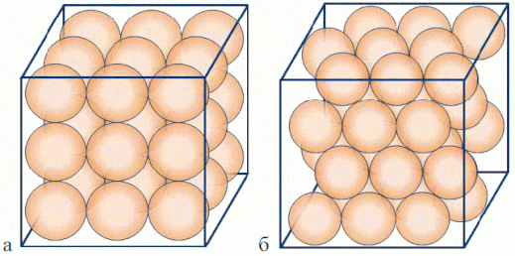
Механическая прочность катализаторов
C точки зрения глобулярной модели механическая прочность определяется:
Числом контактов между корпускулами;
Прочностью единичного контакта.
Значения пористости и размера пор:
1. Чем больше пористость и доля крупных пор, тем меньше число контактов и меньше прочность. Оптимальное число контактов - ок. 4-6 (точно – зависит от назначения катализатора и требуемой поверхности)
2. В бидисперсной структуре транспортные поры не должны значительно превышать длины свободного пробега молекул в условиях реакции.
Влияние типа слоя катализатора:
неподвижный слой катализатора – должен выдерживать давление вышележащих слоев катализатора (прочность на раздавливание);
псевдоожиженный слой катализатора (особенно, восходящий поток) – должен выдерживать удары и истирание в потоке (прочность на истирание);
движущийся слой катализатора: и прочность на раздавливание, и прочность на истирание;
Механическая прочность меняется с изменением температуры и реакционной среды.

Slide 16
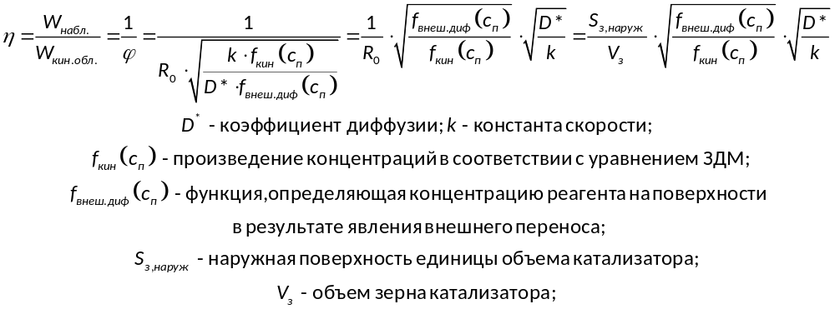
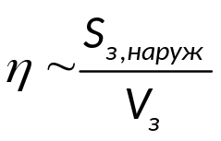
Зависимость степени использования внутренней поверхности катализатора от формы и размера
Степень использования внутренней поверхности зерна катализатора, если область не кинетическая, равна:
Значение градиента концентрации у поверхности слабо зависит от формы зерна. Внутренняя поверхность пропорциональна объему зерна, поэтому при постоянной активности и пористости гранул наблюдается следующее:

Slide 17
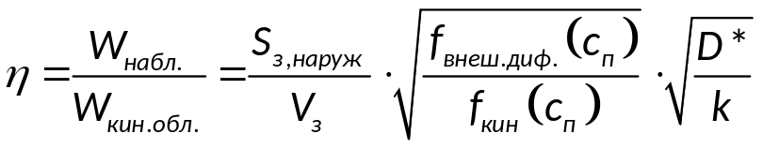
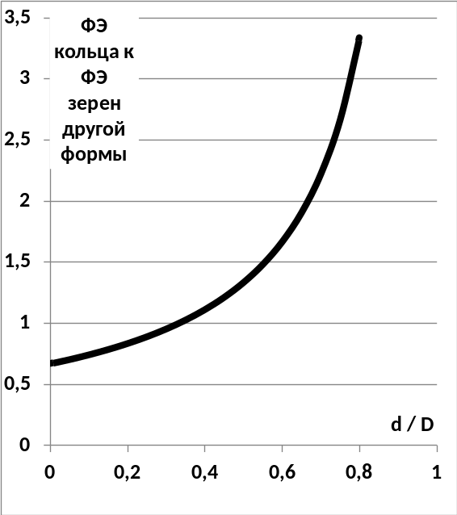
Зависимость степени использования внутренней поверхности катализатора от формы и размера
Форма тела | Поверхность | Объем | Отношение «поверхность / объем»
Шар | πD² | πD³ / 6 | 6 / D
Цилиндр (H=D) | 3πD² / 2 | πD³ / 4 | 6 / D
Куб | 6D² | D³ | 6 / D
Кольцо | π(D+d)H | π(D²-d²)H / 4 | 4 / (D-d)
Выводы:
«Отношение поверхность / объем» приблизительно одинаково для шара, цилиндра, куба, поэтому степень использования их внутренней поверхности при равном наружном размере приблизительно одинакова. Различия связаны только с внешнедиффузионной функцией концентрации на поверхности, которая мало зависит от формы зерна;
«Отношение поверхность / объем» максимально для кольца (зависит только от толщины стенки кольца);

Slide 18
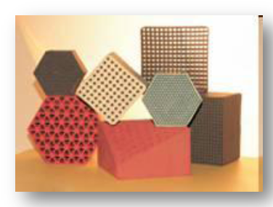
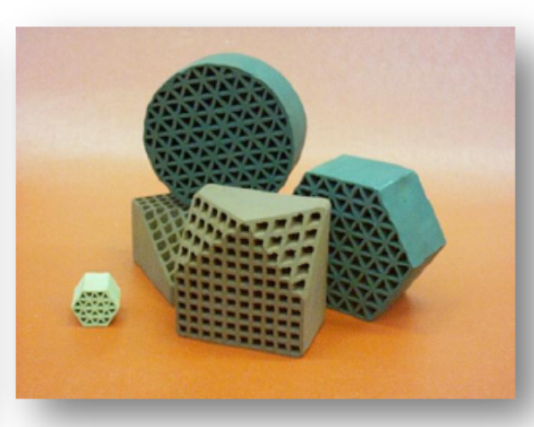
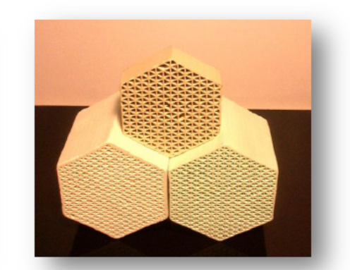
Оптимальные размер и форма
Оптимальные размеры зерен и их укладка должны выбираться из условия минимума суммарных расходов на контактный аппарат, катализатор и преодоление его гидравлического сопротивления.
Таким образом, гипотетически, минимальное гидравлическое сопротивление и максимальное использование внутренней поверхности у колец с отношением диаметров не менее 0,4;
На практике (с учетом механической прочности и сложности изготовления): внешний диаметр – 10-15 мм; внутренний – 4-8 мм;

Slide 19
Практическое применение катализаторов
различных форм и размеров

Slide 20
Практическое применение катализаторов
различных форм и размеров
1. При небольших высотах слоя и трудностях формовки колец – лучше шаровая форма и цилиндры с высотой, равной диаметру.
2. При необходимости ровной (равномерной) засыпки слоя – предпочтительнее шаровая форма.
3. В реакторах с высоким давлением удельные капиталозатраты на реактор выше, чем затраты на катализатор и на преодоление гидравлического сопротивления, поэтому применяют катализатор с наименьшими размерами (кинетическая область) и наиболее плотной упаковкой – например, шарообразные гранулы разного диаметра:
- максимальный размер должен быть таким, чтобы процесс в них протекал в кинетической области;
минимальный размер должен быть по
крайней мере в 4 раза меньше максимального.

Slide 21
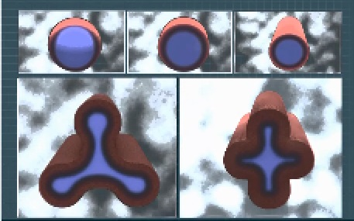
Практическое применение катализаторов
различных форм и размеров
4. В реакторах с низким давлением (до 3-5 атм.) затраты на преодоление гидравлического сопротивления составляют значительную долю общих затрат. В этом случае допустим большой объем катализатора: используются катализаторы сложной формы (кольца, лепестки, изогнутые стержни) или регулярная укладка с большим «просветом» по сечению аппарата.
Простые процессы проводят в переходной области (ФЭ = 0,75-0,85).
5. В случае сильно экзотермических процессов ФЭ может превысить единицу. Тогда выгодно вести процесс во внутридиффузионной области, увеличивая размер зерен и минимизируя объем катализатора.

Slide 22
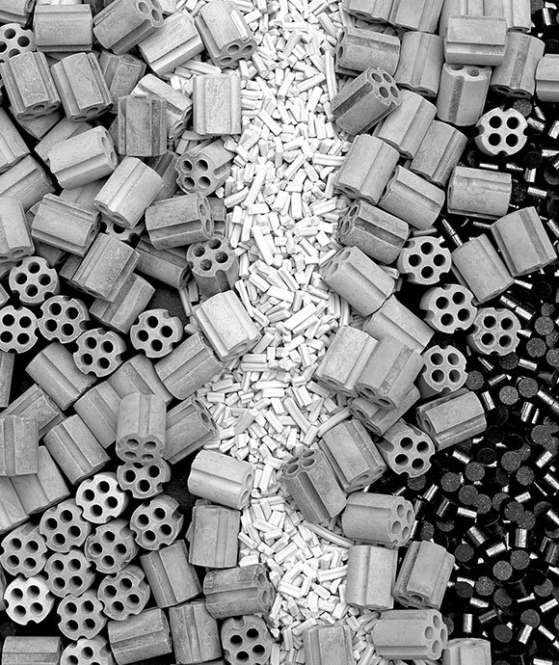
Практическое применение катализаторов
различных форм и размеров
6. Для крупнотоннажных производств – требуется минимальное гидравлическое сопротивление: например, производство серной кислоты из SO₂ (мощность 500-800 тыс. т. кислоты в год) – катализаторы в виде колец Рашига, где диаметр гранулы равен высоте.
Рисунок – Катализаторы парового риформинга метана серии KATALCO компании Johnson Matthey

Slide 23
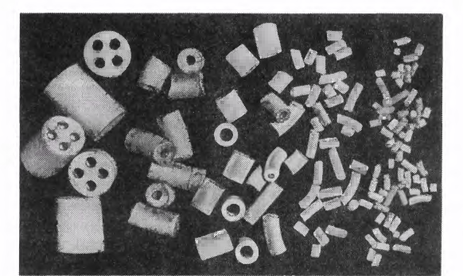
Практическое применение катализаторов
различных форм и размеров
7. В процессах с малым временем контакта (высокая скорость газа + высокая скорость реакций + одностадийность процесса) и сильным влиянием среды на катализатор: блочные катализаторы (например, очистка хвостовых газов процесса Клауса, содержащих сернистые соединения).
8. Для сложных процессов, при которых полезный продукт является промежуточным, максимальный диаметр зерна определяется границей кинетической области (из-за значений селективности).

Slide 24
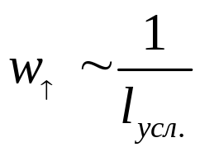
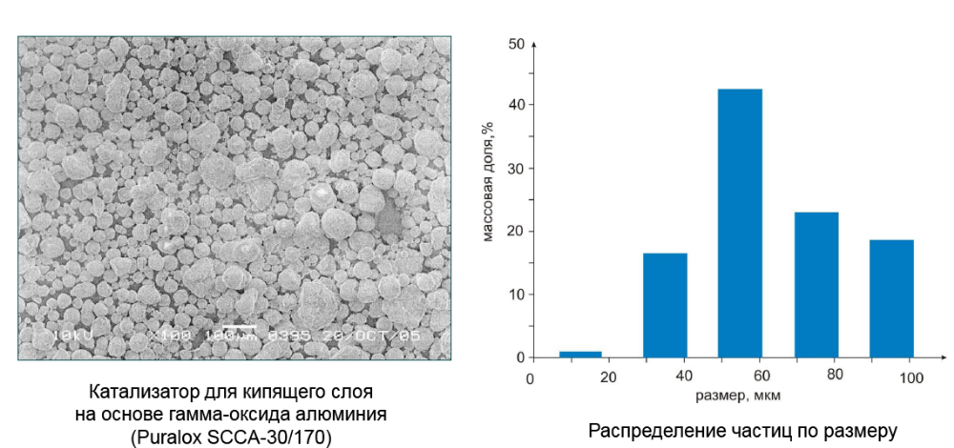
Практическое применение катализаторов
различных форм и размеров
9. Кипящий и движущийся слой – оптимальна сферическая форма (как можно более близкая к идеальной) – устойчива к истиранию;
Размер частиц уменьшается в ряду: неподвижный слой – кипящий слой (реакционная среда - газ) – кипящий слой (реакционная среда – жидкость, т.н. суспендированный катализатор в slurry-реакторе).
Скорость начала псевдоожижения:
Чем меньше характеристический размер, тем больше скорость псевдоожижения, тем лучше режим массопереноса в слое (турбулентный режим):

Slide 25
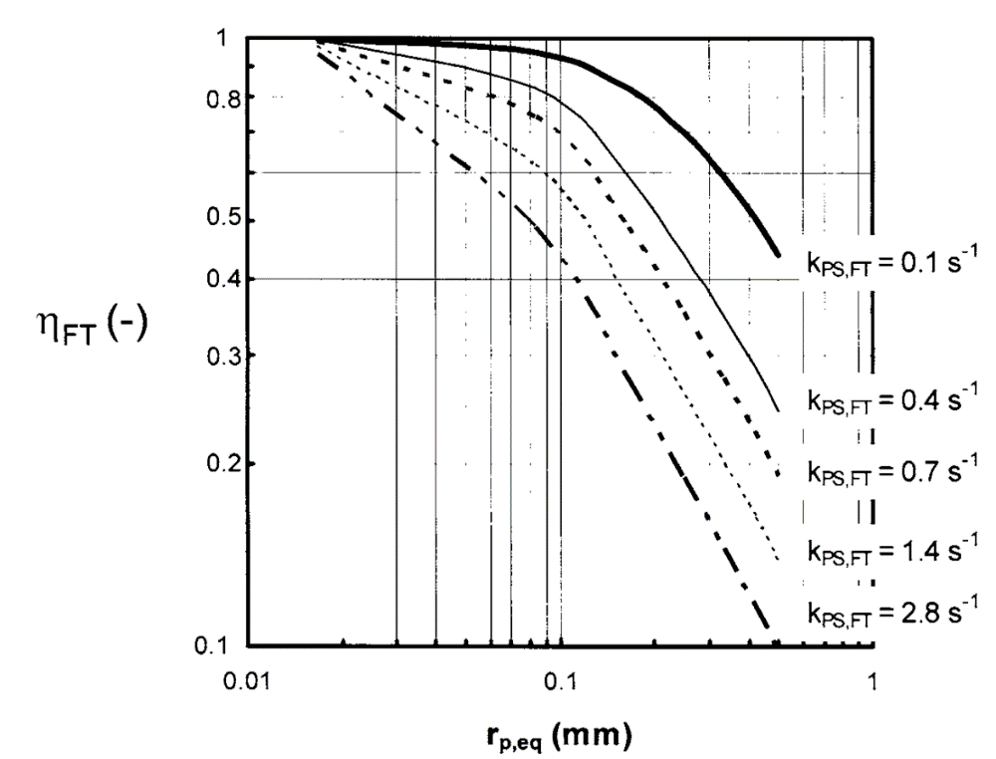
Пример: катализаторы синтеза Фишера-Тропша
Продукты реакции заполняют поры катализатора и препятствуют движению сырья – необходимы зерна катализатора минимального размера.
Рисунок – Рассчитанный фактор эффективности как функция эквивалентного радиуса частицы катализатора для различных значений константы скорости реакции псевдо-первого порядка (эквивалентный радиус – отношение объема частицы к площади ее внешней поверхности)
Эффективный коэффициент диффузии Н₂ – 10⁻⁸ м²/с; парциальное давление водорода – 23 бар; коэффициент Генри для Н₂ – 750 бар; мольный объем жидкости в порах – 6 · 10⁻⁴ м³/моль
Размеры частиц катализаторов Ф-Т: 0,22-2,6 мм.

Slide 26
Макрокинетика химических процессов и расчет реакторов
Лекция № 7
Черновые материалы
Лектор – к.т.н., доцент отделения
химической инженерии ИШПР Юрьев Е.М.

Slide 27
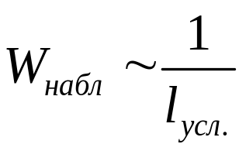
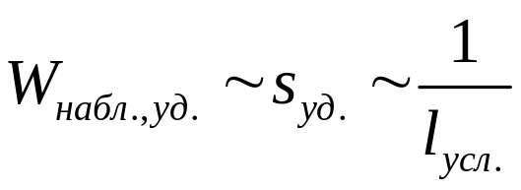
Пористые и непористые зерна
Пористые зерна:
Во внешне- и внутридиффузионной областях
Непористые зерна:
В кинетической и внешне- и внутридиффузионной областях

Slide 28
Формы зерен катализатора для аппарата
с неподвижным слоем
Чаще всего используются формы типов 1-5, реже 7-10.

Slide 29
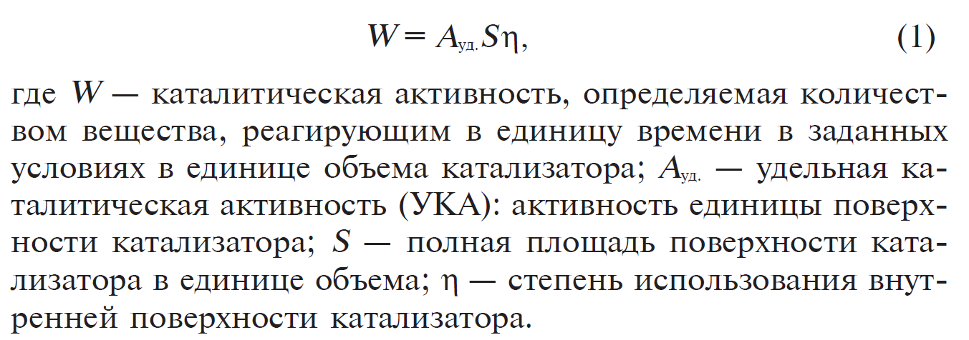
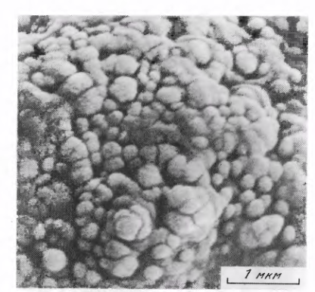
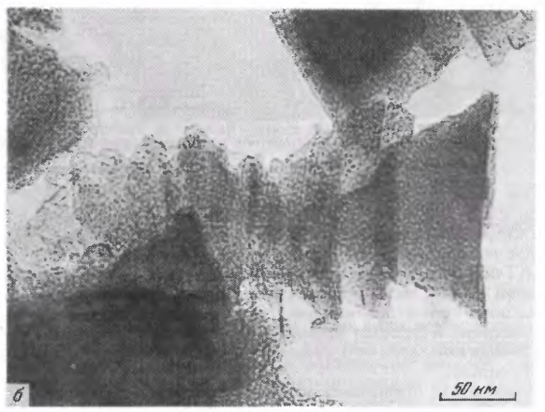
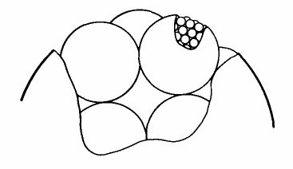
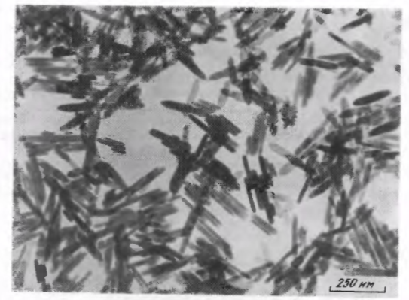
Активность единицы объема катализатора

Slide 30
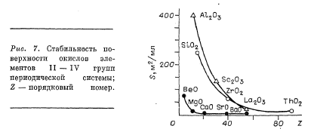
Устойчивость катализаторов
Устойчивость определяет сопротивление процессу рекристаллизации;
Ввод добавок (катализаторы синтеза аммиака, катализаторы синтеза метанола);
Выбор термостойкого носителя (корреляция свойств термостойкость-склонность к рекристаллизации);
Правило Эндрю-Таммана (действительно для высоких Т): Чем выше температура плавления вещества, тем ниже скорость рекристаллизации;
При низких температурах (Левицкий, 800-1000 °С): С увеличением порядкового номера металла поверхность окислов после термообработки снижается независимо от температуры плавления (рис.)

Slide 31
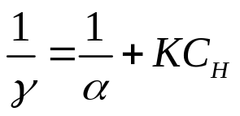
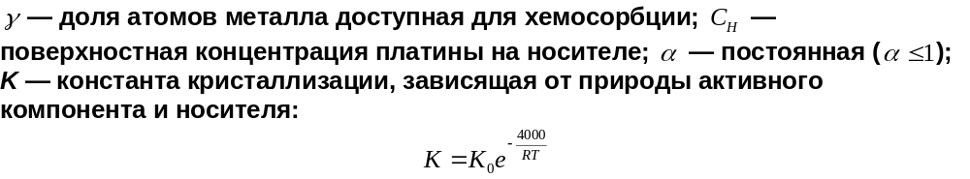
Устойчивость катализаторов
Рекристаллизация протекает за счет медленного роста крупных кристаллов при объединении мелких. Чем выше концентрация поверхностного компонента, тем выше скорость рекристаллизации.
Дисперсность платины на γ-оксиде алюминия (Зайдман, ИК СО РАН):
Порядок процесса потери удельной поверхности - 6-15, иногда 2-4; Скорость потери поверхности растет с ростом температуры. Скорость потери поверхности выше в кислородсодержащем газе.

